Slide 1
論理回路
第2回 論理ゲートを用いる
論理関数の実現
http://www.info.kindai.ac.jp/LC
E館3階E-331 内線5459
takasi-i@info.kindai.ac.jp
Notes:
こんにちは。
これから論理回路の第2回の授業を始めます。
よろしくお願いします。

Slide 2

Notes:
まず出席カードを提出してください。
皆さん GoogleClassroom の論理回路に入ってください。

Slide 3

Notes:
前回と同様に下の方に出席カードを提出してください、と書いてあるので、URLをクリックしてください。

Slide 4

Notes:
氏名学籍番号を記入して出席カードを提出してください。
学籍番号は省略形ではなく、10桁全て書いてください。
今後も同様に、講義開始時にGoogleClassroomから出席カードを提出してください。

Slide 5
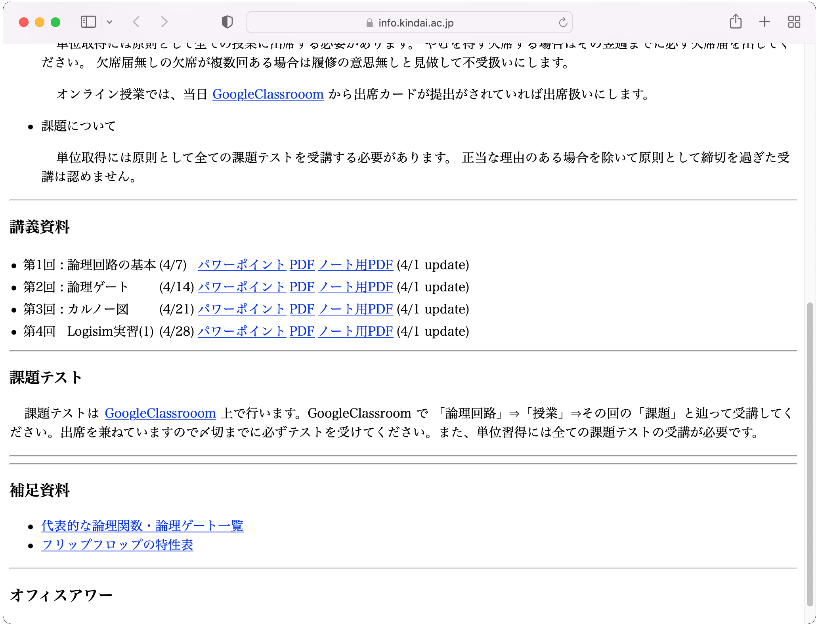
https://www.info.kindai.ac.jp/LC/
Notes:
前回もお知らせしましたが、論理回路の公式ページ
https://www.info.kindai.ac.jp/LC に講義資料を置いてありますのでダウンロードしてください。
また補足資料もあります。

Slide 6

Notes:
GoogleClassroom にも資料は置いてあります。
論理回路のページから、授業⇒講義資料と辿ってください。
GoogleClassroom には動画も置いてあります。
Zoom で私が話す内容は予め動画にしてありますので、
Zoom では聞き取り辛い人や、自分のペースで進めたい人は、こちらの動画を見てくださっても結構です。

Slide 7
論理ゲート
論理ゲート
  ハードウェアによる論理演算機構
基本論理ゲート
  NOTゲート
  ANDゲート
  ORゲート
Notes:
今回は、論理ゲートについて説明します。
論理ゲートとは、ハードウェアによる論理演算機構です。
基本論理ゲートには NOT ゲート、 AND ゲート、 OR ゲートの3種類があります。
これらは基本演算、 NOT 演算、AND 演算、OR 演算に対応しています。
右側の図は各論理ゲートを表す記号です。
左側が入力、右側が出力です。

Slide 8
論理演算と論理ゲート
論理演算
論理変数
演算結果
入力信号
(直流電圧)
論理ゲート
出力信号
（直流電圧）
f ( X, Y, Z ) = X ・ Y + X ・ Z
F
X
Y
Z
Notes:
先週学んだ論理演算は、論理変数を入力として与えたときに、出力として演算結果が出てくるものです。
論理ゲートは、入力として、論理変数に対応する入力信号を与えます。
すると出力として、演算結果に対応する出力信号が出てきます。
入力信号、出力信号は直流電圧で表されます。
高い電圧なら、1、低い電圧なら0です。
論理演算と論理ゲートは1対1に対応しています。
例えば、f (X,Y,Z) = X_ AND Y OR X AND Z_ という論理演算を考えます。
これに対応するのが下の図です。
左側から、論理変数X,Y,Z に対応する入力信号が入ります。
すると右側から、演算結果に対応する出力信号が出てきます。

Slide 9
NOTゲート
定義 NOTゲート
  入力信号を反転して出力する論理ゲート
  1入力1出力
Z = X
X
1
Z
X
Z
JIS記号
X
Z
MIL記号
慣用記号
Notes:
ここからはいくつかゲートを紹介していきます。
論理回路の公式ページにある補足資料「代表的な論理関数・論理ゲート一覧」を開いてください。
最初はNOTゲートです。
これは入力信号を反転して出力する1入力１出力の論理ゲートです。
つまり、入力として高い電圧が入れば低い電圧を、低い電圧が入れば高い電圧を出力します。
NOT ゲートは NOT 演算に対応します。
Z = X_ という演算に対応するのがこちらのゲートです。
NOT ゲートは三角の先に否定を表す丸が対が記号で表されます。
この図の左側が入力、右側が出力です。
この記号は MIL 記号と呼ばれます。
論理ゲートを表す記号には、他にもJIS記号や慣用記号があります。
JIS記号では、NOTゲートは長方形の中に1と書き、前に否定を表す丸を付けた記号で表されます。
慣用記号では、NOTゲートは半円形の前に否定を表す丸を付けた記号が使われます。
慣用記号は主にアメリカで使われている記号です。
この授業では、基本的に MIL 記号を使います。

Slide 10
ANDゲート
定義 ANDゲート
  入力信号が全て 1 のときは 1 を、
  それ以外は 0 を出力する論理ゲート
  2入力1出力
X
Z = X ・ Y
&
Z
Y
X
JIS記号
Z
Y
X
Z
Y
MIL記号
慣用記号
Notes:
次は AND ゲートです。
これは入力信号が全て1のときは1を、それ以外は0を出力する2入力1出力の論理ゲートです。
AND ゲートは AND 演算に対応します。
Z = X AND Y に対応するのがこちらのゲートです。
MIL記号では、AND ゲートは半円の記号で表されます。
また、JIS記号では、AND ゲートは長方形の中に & と書いて表されます。
慣用記号ではJIS記号に似た半円形の記号で表されます。

Slide 11
ORゲート
定義 ORゲート
  入力信号に 1 つでも 1 があれば 1 を、
  それ以外は0を出力する論理ゲート
  2入力1出力
X
Z = X + Y
≧1
Z
Y
X
JIS記号
Z
Y
X
Z
Y
MIL記号
慣用記号
Notes:
3つめは OR ゲートです。
これは入力信号に1つでも1があれば1を、それ以外は0を出力する2入力1出力の論理ゲートです。
OR ゲートは OR 演算に対応します。
Z = X OR Y に対応するのがこちらのゲートです。
MIL記号では、OR ゲートは三日月型の記号で表されます。
また、JIS記号では、OR ゲートは長方形の中に ≧1 と書いて表されます。
慣用記号では半円形の中を入力線が貫通している記号で表されます。

Slide 12
NOT, AND, ORゲートの回路
X
X
X
Z
Z
Z
Y
Y
X
X
Y
X
Y
Z
Z
Z
B
トランジスタ
ダイオード
E
C
+
電圧源
アース
Notes:
NOTゲート、ANDゲート、ORゲートは、この図のように配線することで実現できます。
NOTゲートに使われている漢数字の六のような記号がトランジスタ、
ANDゲートとORゲートに使われている三角の前に線の付いた記号がダイオードです。
回路内には電圧源、つまり電池と、アースもあります。
なお、ここに挙げた回路自体は覚える必要はありません。試験にも出しません。

Slide 13
ダイオードの性質
I
I
この方向のみ
電流が流れる
P型
N型
O
O
I
I
I =1,O =0 のとき
それ以外のとき
O
O
Notes:
ANDゲートとORゲートにはダイオードが使われています。
ダイオードは、P型半導体とN型半導体をくっつけたものです。
左の図のようなダイオードは、右図のような記号で表されます。
ダイオードには、P型からN型にしか電流が流れないという性質があります。
この図ですと、上から下のみ電流が流れます。
電流が流れるためには、電圧が必要です。
ダイオードは、入力側の電圧が高く、出力側の電圧が低いときのみ電流が流れます。
なので、ダイオードはスイッチと考えることができます。
入力電圧Iが1、出力電圧Oが0のときのみスイッチが閉じて電流が流れ、それ以外のときはスイッチが開いて電流が流れなくなります。

Slide 14
ANDゲート
X=1
Y=0
X
Z
Z
Y
電圧
降下
電流
X
Y
X=1
Y=1
Z
Z
ダイオード
+
電圧源
アース
Notes:
ANDゲートは、図のように入力側に向けてダイオードが配置されています。
ANDゲートの出力側には、抵抗、電圧源、アースがつながっています。
入力 X, Y のうち、Y の電圧が低い場合を考えます。
この場合、電圧源がありますので図の下側が高電圧、Y 側が低電圧になりますので、
電圧源から Y に電流が流れます。
すると、途中に抵抗を通ります。
電流が抵抗を通ると、オームの法則 電圧＝電流×抵抗 に従て電圧が下がります。
なので出力 Z には、電圧が下がった後の低い電圧、つまり 0 が出力されます。
一方、入力 X,Y の両方が高い電圧であった場合、ダイオードに電流は流れません。
この場合は、電圧源の高い電圧がそのまま出力 Z に伝わり、1 が出力されます。

Slide 15
ORゲート
X=0
Y=0
X
Z
Z
Y
X
Y
X=1
Y=0
Z
電流
Z
ダイオード
アース
Notes:
ORゲートは、ANDゲートとは逆向きにダイオードがつながっています。
入力 X, Y の両方の電圧が低い場合、ダイオードに電流は流れません。
この場合はアースの0Vがそのまま Z に伝わり、0が出力されます。
入力 X,Y のうち X の電圧が高い場合、X からアースに電流が流れます。
途中に抵抗がありますので電圧が下がりますが、
出力 Z は抵抗の手前にありますので、Zには電圧が下がる前の電圧、1が出力されます。

Slide 16
トランジスタの性質
C
コレクタ-エミッタ間に
電流が流れる
N型
C
P型
B
N型
B
E
E
ベース-エミッタ間に
電流が流れると
C
C
E =0,C =1,B =1
のとき
それ以外のとき
E
E
Notes:
NOTゲートにはトランジスタが使われています。
トランジスタは、N型半導体、P型半導体、N型半導体をサンドイッチのようにくっつけたものです。
左図のようなトランジスタは、右図のような記号で表されます。
トランジスタの端子は、E エミッタ C コレクタ B ベースと呼ばれます。
トランジスタには、ベースからエミッタに電流が流れると、コレクタからエミッタにも電流が流れる、という性質があります。
ベースからエミッタに電流が流れるためにはベースに高電圧、エミッタに低電圧がかかる必要があります。
また、コレクタからエミッタに電流が流れるためには、コレクタに高電圧、エミッタに低電圧がかかる必要があります。
つまり、トランジスタに電流が流れるのは、コレクタとベースに電圧が高く、エミッタの電圧が低い場合だけです。
よって、E=0, C=1, B=1 ならばトランジスタは閉じたスイッチであると考えられ、コレクタからエミッタに電流が流れます。
それ以外のときはスイッチが開いた状態であり、電流は流れません。

Slide 17
NOTゲート
X=0
Z
X
Z
X
Z
X=1
Z
電流
電圧
降下
B
トランジスタ
E
C
+
電圧源
アース
Notes:
NOTゲートでは、トランジスタのベースが入力 X に、コレクタが出力 Z に、エミッタがアースに繋がっています。
入力 X の電圧が低いときは、ベース電圧が低いのでトランジスタは開いた状態であり電流が流れません。
この場合は、電圧源の高い電圧がそのまま出力 Z に伝わり、1 が出力されます。
入力 X の電圧が高いときは、ベース電圧が高いのでトランジスタは閉じた状態であり電流が流れます。
電圧源からアースに向けて電流が流れますが、途中に抵抗があるので電圧降下が起こり、
出力 Z には電圧が下がったあとの電圧が伝わり、0 が出力されます。

Slide 18
組み合わせ回路
定義 組み合わせ回路
  ある時刻の出力信号が、現在の入力信号だけで決まる回路
定義 順序回路
  ある時刻の出力信号が、現在の入力信号だけでなく、過去の入力信号の影響も受ける回路 (回路内にバッファ・メモリがある)
Notes:
この授業では今後様々な論理回路を紹介します。
論理回路には大きく分けて組み合わせ回路と順序回路の2つかあります。
組み合わせ回路とは、ある時刻の出力信号は、現在の入力信号だけで決まる回路です。
つまり過去に何を入れていても関係無く、あくまでも現在の入力のみで出力が決まります。
一方、順序回路は、ある時刻の出力信号が、現在の入力信号だけでなく、
過去の入力信号の影響も受ける回路です。
つまり、回路内にバッファ・メモリがあって、過去の入力を覚えている回路です。
この授業の前半では組み合わせ回路から説明します。
順序回路は第8回以降にする予定です。

Slide 19
組み合わせ回路と論理関数
論理関数 f (I₁,I₂,…,I_{m})=O
  I_{i} : 入力
  O : 出力
I₁
論理回路 F
I₂
O
I_{m}
論理関数
  回路における入力と出力との論理関係を示す
  回路の機能を論理式で表す
Notes:
入力 I1, I2, … Im 出力 O の組み合わせ回路は論理関数 f (I1,I2,…, Im) = O に対応します。
論理関数は、回路における入力と出力の論理関係を示したもので、
回路の機能を論理式で表したものです。

Slide 20
n入力ANDゲート
定義 n入力ANDゲート
  入力信号が全て 1 のときは 1 を、
  それ以外は 0 を出力する論理ゲート
  n入力1出力
Z = X₁ ・ X₂ ・...・ X_{n}
X₁
X₁
X₂
X₂
Z
Z
X_{n}
X_{n}
Notes:
ここからは基本の論理ゲート以外の論理ゲートをいくつか紹介します。
まずは n 入力ANDゲートです。
これは AND ゲートの入力を n 本に増やしたものです。
n 入力 AND ゲートは、入力信号が全て 1 のときは 1 を、それ以外のときは 0 を出力する n 入力1 出力の論理ゲートです。
論理関数 Z = X1 AND X2 AND … AND Xn に対応するのが図の論理ゲートです。
n 入力AND ゲートは、単純にANDゲートに入力信号がn本入っている記号で表されます。
信号線が多くて書ききれない場合は、ANDゲートのお尻の直線を上下に伸ばすこともできます。
第4回で皆さんは Logisim というシミュレータを用いますが、Logisim でもANDゲートにたくさん入力するとお尻の部分が上下に伸ばされます。

Slide 21
n入力ORゲート
定義 n入力ORゲート
  入力信号に 1 つでも 1 があれば 1 を、
  それ以外は 0 を出力する論理ゲート
  n入力1出力
Z = X₁ + X₂ +...+ X_{n}
X₁
X₁
X₂
X₂
Z
Z
X_{n}
X_{n}
Notes:
次は n 入力 OR ゲートです。
これは OR ゲートの入力信号を n 本に増やしたものです。
n 入力 OR ゲートは、入力信号に1つでも1があれば1を、それ以外は 0 を出力する n 入力 1 出力の論理ゲートです。
論理関数 Z = X1 OR X2 OR … OR Xn に対応するのが図の論理ゲートです。
n 入力OR ゲートも、単純にORゲートに入力信号がn本入っている記号で表されます。
信号線が多くて書ききれない場合は、ORゲートのお尻の曲線部分を上下に伸ばすこともできます。
ORゲートの場合は、延ばす部分も曲線にして、波打った線で描くことになっています。

Slide 22
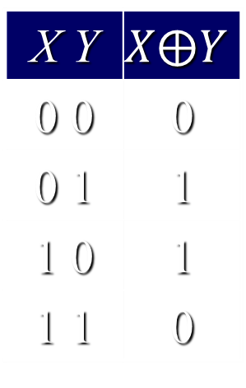

排他的論理和 EXOR
定義 排他的論理和 EXOR
  入力のうち 1 が 1 つ(だけ)あるときは 1 、
  それ以外は 0 を与える演算
  演算記号 :
X Y | $$X⨁Y$$
0 0 | 0
0 1 | 1
1 0 | 1
1 1 | 0
$$Z=X⨁Y$$
$$=X⋅\overline{ Y }+\overline{ X }⋅Y$$
Notes:
次は排他的論理和 EXOR 演算です。
EXOR 演算は、入力のうち1が1つだけあるときは1、
それ以外のとき、つまり入力が2つとも0あるいは2つとも1の場合は0を与える演算です。
EXORの演算記号は、丸の中にプラスを描いた記号で表されます。
X と Y のEXOR は、X AND Y_ OR X_ AND Y と同じです。
真理値表に書くとこうなります。
XYが 00,01,10,11 のときそれぞれ 0 1 1 0 となります。

Slide 23

EXORゲート
定義 EXORゲート
  入力信号に 1 が 1 つ(だけ)あれば1を、
  それ以外は0を出力する論理ゲート
  2入力1出力
$$Z=X⨁Y=X⋅\overline{ Y }+\overline{ X }⋅Y$$
X
X
Z
=1
Z
Y
Y
JIS記号
X
X
Z
Z
Y
Y
MIL記号
慣用記号
Notes:
EXOR 演算に対応する論理ゲートが EXORゲートです。
EXOR ゲートは入力信号の1が1つだけあれば1を、それ以外のとき、
つまり入力信号が2つとも0あるいは2つとも1のときは0を出力する2入力1出力の論理ゲートです。
X と Y の EXOR は X AND Y_ OR X_ AND Y と等価ですので、
X と Y の EXOR の回路は上の図のように表されます。
EXOR ゲートは、MIL記号では、OR ゲートのお尻部分の曲線を二重線にした記号で表されます。
EXOR ゲートはJIS記号では長方形の中に =1 と書いた記号で、
慣用記号では OR ゲートのお尻部分の直線を二重線にした記号で表されます。

Slide 24



EXORと結合則
定理 EXORと結合則
  EXORは結合則を満たす
$$(X⨁Y)⨁Z=X⨁(Y⨁Z)$$
X Y Z
$$X⨁Y⨁Z$$
X Y Z
$$X⨁Y⨁Z$$
入力
1が奇数個
⇒出力1
1が偶数個
⇒出力0
0 0 0
0
1 0 0
1
0 0 1
1
1 0 1
0
0 1 0
1
1 1 0
0
0 1 1
0
1 1 1
1
Notes:
EXOR 演算は結合則を満たします。
つまり前から計算しても後ろから計算しても同じになります。
X Y Z の EXOR を計算する際に 先に X と Y の EXOR を求めてその結果と Z との EXORを計算しても、
先に Y と Z の EXOR を求めてその結果と X との EXORを計算しても同じです。
3変数の EXOR の真理値表がこちらです。
001 010 100 111 のときに 1 になります。
入力の1の個数を数えてみると、1個と3個です。
EXOR 演算は、入力の中に 1 が奇数個あれば 1 を、偶数個あれば 0 を出力する演算です。

Slide 25

n入力EXORゲート
定義 n入力EXORゲート
  入力信号に 1 が奇数個あれば 1 を、
  それ以外は0を出力する論理ゲート
  n入力1出力
$$Z=X_{1}⨁X_{2}⨁…⨁X_{n}$$
X₁
X₁
X₂
X₂
Z
Z
X_{n}
X_{n}
Notes:
EXOR ゲートの入力信号を n 本に増やしたのが n 入力 EXOR ゲートです。
EXOR ゲートは、入力信号に 1 が奇数個あれば 1 を、それ以外のときは 0 を出力する n 入力 1 出力の論理ゲートです。
Z = X1 EXOR X2 EXOR … EXOR Xm に対応するのが下の図です。
n 入力EXOR ゲートも、単純にEXORゲートに入力信号がn本入っている記号で表されます。
信号線が多くて書ききれない場合は、EXORゲートのお尻の曲線部分を上下に伸ばすこともできます。
EXORゲートの場合は、延ばす部分も二重曲線にして、波打った二重線で描くことになっています。

Slide 26

否定論理積 NAND
定義 否定論理積 NAND
  入力のANDを取り、その結果にNOTを施す演算
  演算記号 |
X Y | X |Y
0 0 | 1
0 1 | 1
1 0 | 1
1 1 | 0
$$Z=X|Y=\overline{X⋅Y}$$
※記号 | を使うことはほとんど無い
Notes:
次の演算は、否定論理積 NAND です。
NAND は入力の AND を取り、その結果に NOT を施す演算です。
NAND の演算記号は 縦棒で表されます。
意味としては、X AND Y を計算して全体に _ を付けたものと同じです。
ただし、NAND の記号として縦棒が使われることはほとんど無く、
大抵は AND と NOT で表されます。
NAND 演算の真理値表がこちらです。
入力が 00 01 10 のときは 1 11 のときは 0 になります。

Slide 27


NANDと結合則
定理 NANDと結合則
  NANDは結合則を満たさない
$$\left(X | Y\right)|Z≠X|(Y|Z)$$
(証明)
$\left(X | Y\right)|Z=\overline{\overline{X⋅Y}⋅Z}=X⋅Y+\overline{ Z }$
$X|\left(Y | Z\right)=\overline{X⋅\overline{Y⋅Z}}=\overline{ X }+Y⋅Z$
Notes:
NAND演算を表す演算子として縦棒を用いないのは、NANDが結合則を満たさないからです。
つまり、前から計算した結果と後ろから計算した結果が異なります。
先に X と Y の NAND を取りその結果と Z のNAND を取ったものと、先に Y と Z の NAND を取りその結果と X の NAND を取ったものは異なります。
結合則を満たさないNAND の演算子として縦棒を使うと、どちらから先に計算するかが分かりにくくってしまいます。
NAND演算が結合則を満たさないことは、前から計算した場合の式と後ろから計算した場合の式を式変形して積和形にすることで証明できます。
こちらが積和形にした式です。
見ての通り、全く異なる式になります。

Slide 28
(別解) 真理値表より題意が示される
X Y Z | (X |Y )|Z | X |(Y |Z )
0 0 0 | 1|0 = 1 | 0|1 = 1
0 0 1 | 1|1 = 0 | 0|1 = 1
0 1 0 | 1|0 = 1 | 0|1 = 1
0 1 1 | 1|1 = 0 | 0|0 = 1
1 0 0 | 1|0 = 1 | 1|1 = 0
1 0 1 | 1|1 = 0 | 1|1 = 0
1 1 0 | 0|1 = 1 | 1|1 = 0
1 1 1 | 0|1 = 1 | 1|0 = 1
Notes:
NAND 演算が結合則を満たさないことは、真理値表を書いても証明できます。
真理値表を書くとこうなります。
真理値表を見れば、前から計算した場合と後ろから計算した場合で異なることが分かります。

Slide 29

NANDゲート
定義 NANDゲート
  AND,NOTゲートを直列に繋いだ論理ゲート
  2入力1出力
$$Z=X|Y=\overline{X⋅Y}$$
X
X
Z
&
Z
Y
Y
JIS記号
X
X
Z
Z
Y
Y
MIL記号
慣用記号
Notes:
NAND 演算に対応する論理ゲートが NAND ゲートです。
NANDゲートは、ANDゲート、NOTゲートをち直列に繋いだ 2 入力 1 出力の論理げーどです。
Z = X NAND Y に対応する論理ゲートは下図のようANDとNOTを繋いだ形として表され、これを
まとめて ANDゲートの頭に丸を付けた記号で表されます。
これはMIL記号、JIS記号、慣用記号全てに共通で、どれもANDゲートの頭に否定を表す丸が付けられています。

Slide 30
n入力NANDゲート
定義 n入力NANDゲート
  入力信号が全て 1 のときは 0 を、
  それ以外は 1 を出力する論理ゲート
  n入力1出力
Z = X₁ ・ X₂ ・...・ X_{n}
≠ X₁ | X₂ |...| X_{n}
X₁
X₁
X₂
X₂
Z
Z
X_{n}
X_{n}
Notes:
n 入力 NAND ゲートは、入力信号が全て 1 のときは 0 を、それ以外のときは 1 を出力する n 入力 1 出力の論理ゲートです。
これは n 入力の ANDを取ってから NOT を取るゲートです。
論理式としては Z = X1 AND X2 AND … AND Xn の全体の NOT という式と対応します。
X1 と X2 のNANDを取って、その結果と X3 とのNANDを取って…という演算とは異なります。
n 入力NAND ゲートは、単純にNANDゲートに入力信号がn本入っている記号で表されます。
信号線が多くて書ききれない場合は、ANDゲートと同じくNANDゲートのお尻の直線を上下に伸ばします。

Slide 31

否定論理和 NOR
定義 否定論理積 NOR
  入力のORを取り、その結果にNOTを施す演算
  演算記号 ↓
X Y | X ↓Y
0 0 | 1
0 1 | 0
1 0 | 0
1 1 | 0
$$Z=X↓Y=\overline{X+Y}$$
Notes:
次の演算は、否定論理和 NOR です。
NOR は入力の OR を取り、その結果に NOT を施す演算です。
NOR の演算記号は 下向き矢印で表されます。
意味としては、X OR Y を計算して全体に _ を付けたものと同じです。
ただし、NAND記号の縦棒と同じく、 NOR の記号として下向き矢印が使われることはほとんどありません。
NOR 演算の真理値表がこちらです。
入力が 00 のときは 1 01 10 11 のときは 0 になります。

Slide 32

NORと結合則
定理 NORと結合則
  NORは結合則を満たさない
$$(X↓Y)↓Z≠X↓(Y↓Z)$$
(証明) NANDと結合則の証明と同様
Notes:
NOR も NAND と同じく結合則を満たしません。
前から計算した結果と後ろから計算した結果は異なります。
この証明は NAND の証明と同じようにすればできます。

Slide 33

NORゲート
定義 NORゲート
  OR,NOTゲートを直列に繋いだ論理ゲート
  2入力1出力
$$Z=X↓Y=\overline{X+Y}$$
X
X
Z
≧1
Z
Y
Y
JIS記号
X
X
Z
Z
Y
Y
MIL記号
慣用記号
Notes:
NOR 演算に対応する論理ゲートが NOR ゲートです。
NORゲートは、ORゲート、NOTゲートを直列に繋いだ 2 入力 1 出力の論理げーどです。
Z = X NOR Y に対応する論理ゲートは下図のようORとNOTを繋いだ形として表され、これを
まとめて ORゲートの頭に丸を付けた記号で表されます。
これはMIL記号、JIS記号、慣用記号全てに共通で、どれもORゲートの頭に否定を表す丸が付けられています。

Slide 34
n入力NORゲート
定義 n入力NORゲート
  入力信号に 1 つでも 1 があれば 0 を、
  それ以外は 1 を出力する論理ゲート
  n入力1出力
Z = X₁ + X₂ +...+ X_{n}
≠ X₁ ↓ X₂ ↓... ↓ X_{n}
X₁
X₁
X₂
X₂
Z
Z
X_{n}
X_{n}
Notes:
n 入力 NOR ゲートは、入力信号のうち1つ1があれば 0 を、それ以外のときは 1 を出力する n 入力 1 出力の論理ゲートです。
これは n 入力の ORを取ってから NOT を取るゲートです。
論理式としては Z = X1 OR X2 OR … OR Xn の全体の NOT という式と対応します。
n 入力 NANDゲートと同じく、X1 と X2 のNORを取って、その結果と X3 とのNORを取って…という演算とは異なります。
n 入力NOR ゲートも、単純にNORゲートに入力信号がn本入っている記号で表されます。
信号線が多くて書ききれない場合は、ORゲートと同様にのお尻の曲線部分を上下に伸ばします。

Slide 35
論理関数
0 0 | 0
0 1 | 1
1 0 | 1
1 1 | 0
EXOR
NOT
0 | 1
1 | 0
0 0 | 0
0 1 | 0
1 0 | 0
1 1 | 1
NAND
0 0 | 1
0 1 | 1
1 0 | 1
1 1 | 0
AND
0 0 | 0
0 1 | 1
1 0 | 1
1 1 | 1
NOR
0 0 | 1
0 1 | 0
1 0 | 0
1 1 | 0
OR
Notes:
これまで出てきた論理関数をまとめたのがこちらの表です。
よく使われる論理関数がこちらの NOT,AND,OR,EXOR,NAND,NORです。
このうちNAND,NORの縦棒、下向き矢印はほとんど使うことはありません。
その他の演算子はよく使いますので覚えてください。

Slide 36
論理ゲート
 | MIL記号 | JIS記号 | 慣用記号
NOT
AND
OR
EXOR
NAND
NOR
1
&
≧1
=1
&
≧1
Notes:
論理ゲートをまとめたのがこちらの表です。
この授業では以降は MIL 記号を使いますので、この6つの記号を覚えてください。
ここまでの内容は、参考資料の「代表的な論理関数・論理ゲート一覧」にまとめてありますので見ておいてください。

Slide 37

双対回路
定義 双対回路
  論理関数 f に対応する論理回路をF とする このとき、f の双対関数 f ^{d} に対応する論理回路 F ^{d} を F の双対な論理回路と言う
例: $f=X⋅Y+\overline{ X }⋅Z$, $f^{d}=(X+Y)⋅(\overline{ X }+Z)$
F
F ^{d}
X
X
Y
Y
Z
Z
Notes:
双対関数に対応するのが双対回路です。
双対関数は、元の関数のANDとOR、1と0を入れ替えた関数です。
双対回路も、元の回路のANDゲートとORゲートを入れ替え、1と0を入れ替えた回路にになります。
例えば、このような関数 f の双対関数 fd は、f の ANDと OR,1と0を入れ替えた関数です。
同じようにこのような回路 F の双対回路 Fd は、F の ANDゲートと ORゲート、1と0を入れ替えた回路です。

Slide 38
万能論理関数集合
定義 万能論理関数集合
  任意の論理関数が表現できる論理関数の集合
あらゆる論理関数は、AND,OR,NOTの組み合わせで表現可能
  U₀ = {AND,OR,NOT}は万能論理関数集合
Notes:
今まで紹介した論理関数を組み合わせることで様々な論理関数を作ることができます。
論理関数の中で、それを組み合わせることで任意の論理関数を表現できる論理関数の集合を万能論理関数集合と言います。
あらゆる論理関数は、AND,OR,NOTを組み合わせることで表現可能です。
ですので、集合 { AND, OR NOT } は万能論理関数集合です。
あらゆる論理関数は AND OR NOT の3つで表せますので、
あらゆる論理回路は、ANDゲート,ORゲート,NOTゲートの3つがあれば作れます。

Slide 39

AND/OR形式, AND/OR回路
定義 AND/OR形式
  U₀={AND,OR,NOT}によって表された論理式
定義 AND/OR回路
  AND,OR,NOTの3種類のゲートだけで構成する論理回路
F
$$f\left(X,Y\right)=X⋅Y+\overline{ X }$$
X
Y
疑問: AND,OR,NOT全て必要か？
Notes:
AND,OR,NOT の3種類の論理演算だけを使った論理式を、AND/OR形式と言います。
同様に、ANDゲート、ORゲート、NOTゲートの3種類の論理ゲートだけを使った論理回路をAND/OR回路と言います。
例えば、こちらの論理関数 X AND Y OR X_ は AND OR NOT の3種類の論理演算のみを
使っていますので、 AND/OR 形式の論理式です。
また、右側の図は、ANDゲート、ORゲート、NOTゲートの3種類の論理ゲートだけを使っていますので
AND/OR回路です。
{AND,OR,NOT} は万能論理関数集合ですので、どんな論理関数も AND/OR形式にできますし、
どんな論理回路もAND/OR回路にできます。
では、AND,OR,NOT は3つ全て必要なのでしょうか。

Slide 40
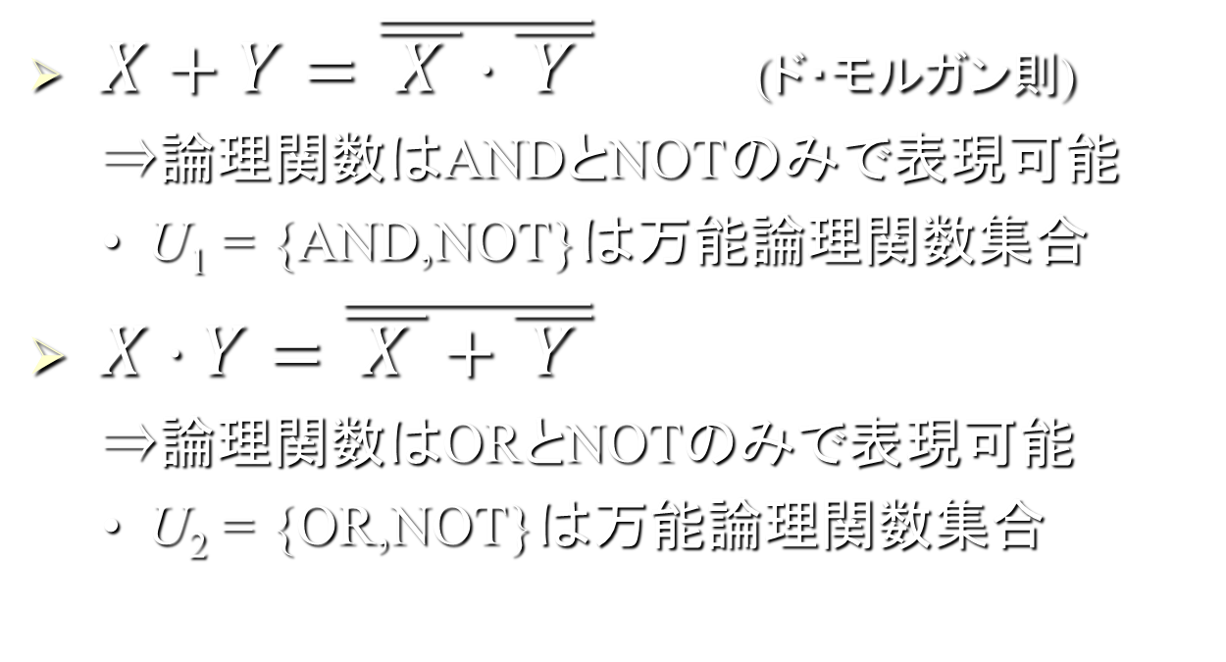
AND⇔OR変換
$X+Y=\overline{\overline{ X }⋅\overline{ Y }}$ (ド・モルガン則)
  ⇒論理関数はANDとNOTのみで表現可能
  U₁ = {AND,NOT}は万能論理関数集合
$X⋅Y=\overline{\overline{ X }+\overline{ Y }}$
  ⇒論理関数はORとNOTのみで表現可能
  U₂ = {OR,NOT}は万能論理関数集合
OR
AND
X
X
Y
Y
Notes:
ド・モルガン則から、
X OR Y = X_ AND Y_ の全体に NOT となります。
つまり、OR は NOT と AND と NOT で表せます。
ですので、全ての論理関数は OR を使わず AND と NOT のみで表せます。
従って、{AND,NOT} は万能論理関数集合です。
OR ゲートも、こちらの図のように、NOT ゲート、AND ゲート、NOT ゲートに変換できます。
ですので、全ての論理回路は、OR ゲートを使わず AND ゲートと NOT ゲートのみで作れます。
同様に、ド・モルガン則から、
X AND Y = X_ OR Y_ の全体に NOT となります。
つまり、AND は NOT と OR と NOT で表せます。
ですので、全ての論理関数は AND を使わず OR と NOT のみで表せます。
従って、{OR,NOT} も万能論理関数集合です。
AND ゲートも、こちらの図のように、NOT ゲート、OR ゲート、NOT ゲートに変換できます。
ですので、全ての論理回路は、AND ゲートを使わず OR ゲートと NOT ゲートのみで作れます。

Slide 41

NOT-AND形式, AND回路
定義 NOT-AND形式,AND形式
  U₁ = {AND,NOT}によって表された論理式
定義 NOT-AND回路, AND回路
  AND,NOT の2種類のゲートだけで構成する論理回路
F
$$f\left(X,Y\right)=\overline{(X⋅Y)}⋅X$$
X
Y
Notes:
全ての論理式は、ANDとNOTのみで表せます。
ANDとNOTのみを使った論理式を、NOT-AND形式、または単にAND形式と言います。
また、全ての論理回路は、ANDゲートとNOTゲートのみで作れます。
ANDゲートとNOTゲートのみを使った論理回路を、NOT-AND回路、または単にAND回路と言います。
こちらの論理式 X AND Y _ AND X は AND と NOT の2種類の演算のみを使っていますので
NOT-AND形式の論理式です。
また、こちらの図は、ANDゲートとNOTゲートのみを使っていますので、NOT-AND回路です。

Slide 42

NOT-OR形式, OR回路
定義 NOT-OR形式,OR形式
  U₂ = {OR,NOT}によって表された論理式
定義 NOT-OR回路, OR回路
  OR,NOT の2種類のゲートだけで構成する論理回路
F
$$f\left(X,Y\right)=\left(X+\overline{ Y }\right)+\overline{ X }$$
X
Y
Notes:
全ての論理式は、ORとNOTのみで表せます。
ORとNOTのみを使った論理式を、NOT-OR形式、または単にOR形式と言います。
また、全ての論理回路は、ORゲートとNOTゲートのみで作れます。
ORゲートとNOTゲートのみを使った論理回路を、NOT-OR回路、または単にOR回路と言います。
こちらの論理式 X OR Y _ OR X_ は OR と NOT の2種類の演算のみを使っていますので
NOT-OR形式の論理式です。
また、こちらの図は、ORゲートとNOTゲートのみを使っていますので、NOT-OR回路です。

Slide 43
万能論理関数集合
以下の集合は万能論理関数集合
  U₀ ={AND, OR, NOT}
  U₁ ={OR, NOT}
  U₂ ={AND, NOT}
  U₃ ={NAND}
  U₄ ={NOR}
Notes:
ここまでで、万能論理関数集合としては、
AND,OR,NOT の3つ組、OR,NOTの2つ組、AND,NOTの2つ組が出てきました。
実は他にも万能論理関数集合があります。
それは、1種類の演算のみからなる万能論理関数集合、NAND単独、とNOR単独です。

Slide 44




NANDの万能性
定理 NANDの万能性
  任意の論理関数はNANDだけで表せる
(証明) NAND $\overline{ X⋅Y }$ を $X | Y$ と表す
NOT : $\overline{ X }=\overline{ X }+\overline{ X }=\overline{ X⋅X }=X | X$
OR : $X+Y=\overset{̿}{ X+Y }=\overline{\overline{ X }⋅\overline{ Y }}$
$=\overline{ X }\left|\overline{ Y }=\left(X | X\right)\right|\left(Y \right| Y)$
AND : $X⋅Y=\overset{̿}{ X⋅Y }=\overline{ X|Y }$
$=\left(X | Y\right)|\left(X \right| Y)$
Notes:
NANDは単独で万能論理関数集合です。
つまり、あらゆる論理関数はNAND演算のみで表すことができます。
NANDの万能性を証明してみましょう。
あらゆる論理関数は、NOT,OR,ANDの3つを使えば表せますので、
NOT,OR,ANDをNANDで表すことができれば、あらゆる論理関数がNANDで表せることになります。
XとYの NAND を X 縦棒 Y と表します。
NOT演算 X_ はべき等則から X_ OR X_、ド・モルガン則を使って X AND X _ なので X NAND X です。
OR演算 X OR Y はまず二重否定して (X OR Y)_ _ 、内側の否定にド・モルガン則を使って
(X_ AND Y_)_ よって X_ NAND Y_ です。
X_、Y_ はそれぞれ X NAND X Y NAND Y ですので、X OR Y は X NAND X と Y NAND Y の NAND です。
AND演算 X AND Y はまず二重否定して (X AND Y) _ _ 内側の否定は AND NOT ですから
(X NAND Y) _ 、否定は自分自身との NAND ですので、
X AND Y は X NAND Y と X NAND Y の NAND です。

Slide 45

NAND形式,NAND回路
定義 NAND形式
  U₃ = {NAND}によって表された論理式
定義 NAND回路
  NANDゲートだけで構成する論理回路
F
$$f\left(X,Y\right)=\left(X | Y\right)|(X|X)$$
X
Y
Notes:
全ての論理式は、NANDのみで表せます。
NANDのみを使った論理式を、NAND形式と言います。
また、全ての論理回路は、NANDゲートのみで作れます。
NANDゲートのみを使った論理回路を、NAND回路と言います。
こちらの論理式 (X NAND Y) NAND (X NAND X) は NAND 演算のみを使っていますので
NAND形式の論理式です。
また、こちらの図は、NANDゲートのみを使っていますので、NAND回路です。

Slide 46

NOR形式,NOR回路
定義 NOR形式
  U₄ = {NOR}によって表された論理式
定義 NOR回路
  NORゲートだけで構成する論理回路
F
$$f\left(X,Y\right)=(X↓X)↓Y$$
X
Y
Notes:
同様に全ての論理式は、NORのみで表せます。
NORのみを使った論理式を、NOR形式と言います。
また、全ての論理回路は、NORゲートのみで作れます。
NORゲートのみを使った論理回路を、NOR回路と言います。
こちらの論理式 X NOR X NOR Y は NOR 演算のみを使っていますので
NOR形式の論理式です。
また、こちらの図は、NORゲートのみを使っていますので、NOR回路です。

Slide 47
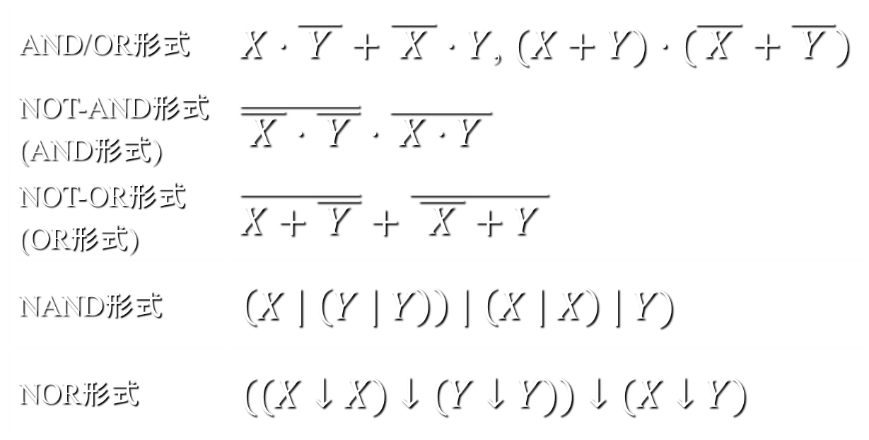

各形式の例
X Y | f (X,Y )
0 0 | 0
0 1 | 1
1 0 | 1
1 1 | 0
例 : $f\left(X,Y\right)=X⊕Y$
AND/OR形式 | $X⋅\overline{ Y }+\overline{ X }⋅Y$, $(X+Y)⋅(\overline{ X }+\overline{ Y })$
NOT-AND形式 (AND形式) | $$\overline{\overline{ X }⋅\overline{ Y }}⋅\overline{ X⋅Y }$$
NOT-OR形式 (OR形式) | $$\overline{X+\overline{ Y }}+\overline{ \overline{ X }+Y }$$
NAND形式 | $$\left(X | \left(Y | Y\right)\right) \left| \left(X | X\right) \right| Y)$$
NOR形式 | $$((X↓X)↓(Y↓Y))↓(X↓Y)$$
Notes:
ここまでに、AND/OR形式、NOT-AND形式、NOT-OR形式、NAND形式、NOR形式の5つが出てきました。
どんな論理式もこの5つの形式で表せます.
例えば、 X EXOR Y という式を各形式で表してみましょう。
X EXOR Y は真理値表ではこうなります。
AND/OR形式では、 X AND Y_ OR X_ AND Y または X OR Y AND X_ OR Y_ と表されます。
NOT-AND形式では、(X_ AND Y_)_ AND (X AND Y) _ となります。
NOT-OR形式では、(X OR Y_)_ OR (X_ OR Y)_ となります。
NAND形式では、 (X NAND (Y NAND Y)) NAND ((X NAND X) NAND Y) です。
NOR 形式では、((X NOR X) NOR (Y NOR Y)) NOT (X NOR Y) です。

Slide 48
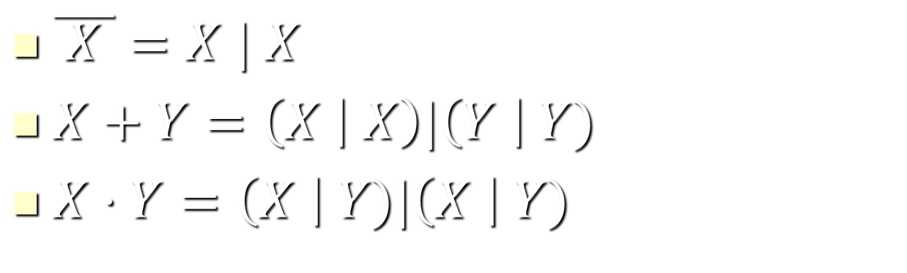
基本ゲートのNAND表現
$\overline{ X }=X | X$
$X+Y=\left(X | X\right)|\left(Y \right| Y)$
$X⋅Y=\left(X \right| Y)|\left(X \right| Y)$
X
X
X
Y
Y
NOT
OR
AND
X
X
X
Y
Y
Notes:
基本ゲートNOT,AND,ORはNANDゲートだけで表すことができます。
NOT X = X NAND X ですので、NOTゲートは入力を一旦分岐してからNANDゲートに入れると作れます。
X OR X = (X NAND X) と (Y NAND Y) の NAND ですので、
X Y それぞれを分岐してNANDゲートに入れた後、NANDに入れると作れます。
X AND X は X NAND Y 同士の NAND ですので、
X NAND Y の出力を分岐してからNANDゲートに入れるとできます。
ですので、NOT,AND,ORゲートを使っている部分を全てNANDに入れ替えることができます。

Slide 49
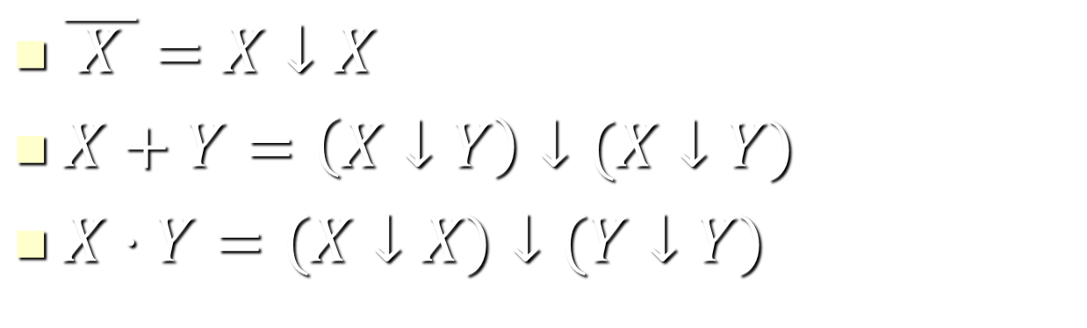
基本ゲートのNOR表現
$\overline{ X }=X↓X$
$X+Y=\left(X↓Y\right)↓(X↓Y)$
$X⋅Y=(X↓X)↓(Y↓Y)$
X
X
X
Y
Y
NOT
AND
OR
X
X
X
Y
Y
Notes:
NORゲートも同様にNOT,AND,ORを作れます。
NOT X = X同士の NOR ですので、NOTゲートは入力を一旦分岐してからNORゲートに入れると作れます。
X OR Y は X OR Y 同士の NOR ですので、
X OR Y の出力を分岐してからNORゲートに入れるとできます。
X AND Y = X 同士のNOR と Y 同士のNOR の NOR ですので、
X Y それぞれを分岐してNORゲートに入れた後、NORに入れると作れます。

Slide 50

AND-OR回路,OR-AND回路
AND-OR回路
  積和形関数に対応する回路
    NOT→AND→OR
OR-AND回路
  和積形関数に対応する回路
    NOT→OR→AND
F₁
X
Y
Z
F₂
X
$$f_{1}\left(X,Y,Z\right)=X⋅\overline{ Y }+X⋅\overline{ Z }$$
Y
$$f_{2}\left(X,Y,Z\right)=(\overline{ X }+\overline{ Y })⋅(X+Z)$$
Z
Notes:
AND/OR回路のうち、積和形関数に対応する回路、
つまり、最初にNOTゲートが来て、次にANDゲートが来て、最後にORゲートが来る回路を
AND-OR回路と言います。
また、和積刑に対応する回路、
つまり最初にNOTゲートが来て、次にORゲートが来て、最後にANDゲートが来る回路を
OR-AND回路といいます。
積和形関数 f1 = X AND Y_ OR X AND Z_ に対応するAND-OR回路はこちらのF1になります。
また、和積刑関数 f2 = (X_ OR Y_) AND (X OR Z) に対応するOR-AND回路はこちらのF2になります。

Slide 51

AND-OR回路→ NAND回路変換
例: $f\left(X,Y,Z\right)=X⋅Y+\overline{ X }⋅Z$ の変換
F
F
X
X
Y
Y
Z
Z
F
F
X
X
Y
Y
Z
Z
AND-OR回路→NAND回路変換はゲートの入れ替えだけ
Notes:
NAND回路の利点は、全てのゲートがNANDゲートだけでいいことです。
NANDゲートを基盤上に大量に作っておけば、あとは配線するだけで回路を作れます。
そのためには、欲しい回路をNAND回路で設計しなければなりません。
実はｍNAND回路は、AND-OR回路から簡単に作ることができます。
例えば、f = X AND Y OR X_ AND Z に対応するAND-OR回路をNANDゲートだけで作ってみましょう。
まず最後の OR ゲートを、NOT,AND,NOTに変換します。
するとANDとNOTがペアになっていますので、NANDゲートに変換します。
これを元の回路と見比べてみると、ANDゲート、ORゲートがNANDゲートに変わっただけです。
つまり、AND-OR回路からNANDゲートにするには、ゲートをNANDゲートに入れ替えるだけです。

Slide 52

AND-OR回路→ NAND回路変換
例: $f\left(X,Y,Z\right)=X⋅Y+\overline{ X }⋅Z$ の変換
F
F
X
X
Y
Y
Z
Z
全てのゲートをNANDゲートにするだけ
OR-AND回路→NOR回路変換も同様
Notes:
AND-OR回路のうち、ANDゲートとORゲートはそのままNANDゲートに入れ替えることができました、
NOTゲートは自分自身とのNANDを取れば作れましたので、
NOTゲートもそのままNANDゲートに入れ替えることができます。
つまり、AND-OR回路は、全てのゲートをNANDゲートに入れ替えるだけで作れます。
よって、設計する際は、AND-OR回路で設計し、それを実現する際はNAND回路にすれば、
NAND回路だけで欲しい回路を作ることができます。
実際に、現在の計算機で使われている回路は、ほとんどがNAND回路で作られています。
なお、同様にOR-AND回路をNOR回路に変換することもできます。

Slide 53

論理回路の解析・設計
定義 論理回路の解析
  論理回路⇒論理関数 変換
定義 論理回路の設計
  論理関数⇒論理回路 変換
F
解析
$$f\left(X,Y,X\right)$$
$$=X⋅Y+\overline{ X }⋅Z$$
X
Y
設計
Z
Notes:
論理関数と論理回路は1対1に対応します。
論理回路が与えられたときに、それに対応する論理関数を求めることを、論理回路を解析する、と言います。
逆に、論理関数が与えられたときに、それに対応する論理回路を作ることを、論理回路を設計する、と言います。

Slide 54
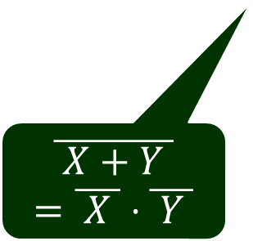


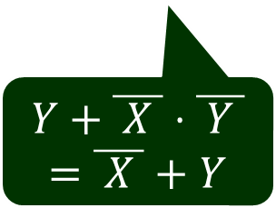
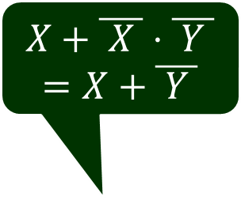
論理回路の解析
例題 : 次の論理回路F を解析せよ
$$X+\overline{ X }⋅\overline{ Y }$$
$$=X+\overline{ Y }$$
左(入力端子)から順に
各素子の出力関数を
求めていく
F
X
($X+\overline{ Y })⋅(\overline{ X }+Y)$
$$=\overline{ X }⋅\overline{ Y }+X⋅Y$$
Y
$$\overline{ X+Y }$$
$$=\overline{ X }⋅\overline{ Y }$$
$$Y+\overline{ X }⋅\overline{ Y }$$
$$=\overline{ X }+Y$$
$$f\left(X,Y\right)=\overline{ X }⋅\overline{ Y }+X⋅Y$$
Notes:
論理回路の解析してみましょう。
図のような論理回路が与えれたとします。
論理回路の解析は、入力に近い方からしていきます。
まずXとYにNORが入っていますので、ここは X NOR Y、ド・モルガン則を使って X_ AND Y_ です。
ここは X と X_ AND Y_ の OR です。式変形すると X OR Y_ になります。
同様に、ここは Y と X_ AND Y_ の OR ですので、式変形して X_ AND Y になります。
最後に X AND Y_ と X_ AND Y の AND ですので、
式変形すると X_ AND Y_ OR X AND Y となります。
よってこの回路は、X_ AND Y_ OR X AND Y です。

Slide 55


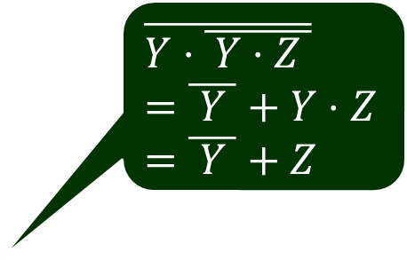
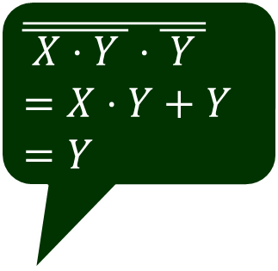

論理回路の解析
例題: 次の論理回路F を解析せよ
$$\overline{\overline{ X⋅Y }⋅\overline{ Y }}$$
$$=X⋅Y+Y$$
$$=Y$$
$$\overline{ X∙Y }$$
$$\overline{Y⋅\overline{ Y⋅Z }}$$
$$=\overline{ Y }+Y⋅Z$$
$$=\overline{ Y }+Z$$
F
X
Y
Z
$$\overline{ Y∙Z }$$
$$f\left(X,Y,Z\right)=\overline{ Y }+Z$$
Notes:
もう一問やってみましょう。
まずここが X NAND Y です。
ここが Y NAND Z です。
ここが X NAND Y と Y_ のNANDですので、式変形すると Y になります。
Y と Y NAND Z の NAND ですので、式変形すると Y_ AND Z です。

Slide 56
課題テスト
毎週 GoogleClassroom上で課題テストを行う
  授業後～翌週の授業開始まで
GoogleClassroomで
  論理回路
  ⇒授業
  ⇒その回の課題
  と辿る
Notes:
第1回講義で説明しましたが、この授業では、毎週 GoogleClassroom 上で課題テストをします。
テストの期限は、授業終了後から翌週の授業開始時までです。
課題テストを受けるには、GoogleClassroom の論理回路に入り、
授業、その回の課題、と辿って受けてください。
今回は第2回論理ゲートです。

Slide 57
演習問題: EXORと結合則
定理 : EXORと結合則
  EXORは結合則を満たす
定理を確かめよ
Notes:
では残り時間は演習問題をやっていましょう。
EXOR演算は結合則を満たします。
つまり、EXOR を求める際に、前から先に計算しても、後ろから先に
計算いしても結果は同じです。
これを証明してみましょう。
X Y Z の EXOR を先に X EXOR Y を求めた場合と Y EXOR Z を求めた場合で同じになることを
確かめてください。
やり方としては、前から計算する式と後ろから計算する式を式変形していく、というのも一つの手です。
その場合はこうなります。
一応これでできなくはありませんが、大変ですね。

Slide 58
X Y Z
0 0 0
0 0 1
0 1 0
0 1 1
1 0 0
1 0 1
1 1 0
1 1 1
0
0
1
1
1
1
0
0
1
1
0
0
0
0
1
1
Notes:
証明は真理値表を書いた方が簡単ですね。
皆さん実際にノートに真理値表を書いてみて、
XYZ それぞれの場合に対して、前から計算した結果と後ろから計算した結果が同じになることを確かめてください、
途中まで計算するとこうなります。
最後まで計算すると、右と左で結果が同じであることがわかります。
EXOR は、前後どちらから計算しても入力に1が奇数個あれば1、偶数個あれば0になります。
皆さんの書いた答と合っているか確かめてください。

Slide 59
演習問題: NORと結合則
定理 : NORと結合則
  NORは結合則を満たさない
定理を確かめよ
(ド・モルガン則)
(分配則)
Notes:
次はNORが結合則を満たさないことを証明してみましょう。
つまりNORは前から先に計算した場合と後ろから先に計算したあ場合で異なります。
証明は、このように式変形してもできますが、大変ですね。

Slide 60
X Y Z
0 0 0
0 0 1
0 1 0
0 1 1
1 0 0
1 0 1
1 1 0
1 1 1
0
0
0
1
1
1
0
1
1
0
0
0
1
0
0
0
Notes:
この証明も真理値表を書いた方が簡単ですね。
皆さん実際にノートに真理値表を書いてみて、
XYZ それぞれの場合に対して、前から計算した結果と後ろから計算した結果が異なることを確かめてください、
途中まで計算するとこうなります。
最後まで計算すると、右と左で結果が異なることがわかります。
皆さんの書いた答と合っているか確かめてください。

Slide 61
演習問題: 論理回路の設計
論理関数 f に対応する論理回路 F を設計せよ
F
X
Y
Z
Notes:
次は論理回路を設計してみましょう。
論理関数 f = (X OR Y_) AND (Y OR Z_) に対応する論理回路を設計してください。
これは皆さんノートに実際に回路を書いてみてください。
演算順位の高いものが入力側にきます。
この関数は和積型の関数ですから、最初にNOTゲート、次にORゲート、最後にANDゲートが来ます。
回路を書くとこのようになります。
皆さんが描いた回路と同じであるか確かめてください。

Slide 62
演習問題: NAND回路
下の回路 F をNAND回路 F’ に変換せよ
F’
F
X
X
Y
Y
Z
Z
AND-OR回路→NAND回路変換はゲートの入れ替えだけ
Notes:
次はNAND回路の設計です。
左側のAND-OR回路と等価なNAND回路を設計してください。
ノートに回路を書いてみてください。
NAND回路は、回路中のゲートを全てNANDゲートに置き換えるだけで作れます。
左図のゲートを全てNANDゲートに置き換えるとこうなります。
皆さんが描いた回路と同じであるか確かめてください。

Slide 63
参考資料: カルノー図
カルノー図:関数値を2次元格子図で表現
  論理関数を直感的に把握する表現法
  論理回路の最適化設計を直感的に行える
カルノー図のサイズ
  2変数(2²通り) : 2¹× 2¹ =2×2 : 縦2横2
  3変数(2³通り) : 2²× 2¹ =4×2 : 縦4横2
  4変数(2⁴通り) : 2²× 2² =4×4 : 縦4横4
Notes:
ここから先は、次回の予習用の資料です。
次回はカルノー図を使って回路の簡略化をします。
それでは、今日の授業はここまでです。
お疲れさまでした。

Slide 64

参考資料: カルノー図の例
例題 : $f\left(X,Y,Z\right)=\overline{X}∙\overline{Y}+Y∙\overline{Z}$ を
カルノー図で示せ
順番に注意！
X Y Z | 0 0 | 0 1 | 1 1 | 1 0
0
1
1
1
1
0
1
0
0
0

Slide 65
参考資料: カルノー図の座標ラベル
隣同士で1文字だけが異なるようにする
  2変数のラベル
    00, 01, 11, 10 (, 00)
  3変数のラベル
    000, 001, 011, 010, 110,
    111, 101, 100 (, 000)
  4変数のラベル
    0000,0001,0011,0010,0110,0111,0101,0100, 1100,1101,1111,1110,1010,1011,1001,1000

Slide 66
参考資料: カルノー図の例題
例題 次のカルノー図の論理関数を求めよ
X Y | 0 | 1
0 | 0 | 1
1 | 1 | 0
(0,1)(1,0)の
マス目が1

Slide 67
参考資料: カルノー図による論理式の簡略化
カルノー図の隣同士は1文字だけが異なる
X Y Z | 0 0 | 0 1 | 1 1 | 1 0
0 | 1 | 1
1
Y は 0 でも 1 でも
値は同じ
⇒ Y は式から
消してよい
この2マスは共に
X = 0, Z = 0

Slide 68
参考資料: カルノー図による論理式の簡略化
X Y Z | 0 0 | 0 1 | 1 1 | 1 0
0 |  | 1 | 1
1 |  | 1 | 1
この4マスは
全て Y = 1

Slide 69
参考資料: カルノー図による論理式の簡略化
X Y Z | 0 0 | 0 1 | 1 1 | 1 0
0 | 1 |  |  | 1
1 | 1 |  |  | 1

Slide 70
参考資料: カルノー図による論理式の簡略化
X Y Z W | 0 0 | 0 1 | 1 1 | 1 0
0 0 | 1 |  |  | 1
0 1 | 1 |  |  | 1
1 1 |  |  | 1
1 0 | 1 | 1 | 1 | 1
2^{i}×2^{i} の長方形内が全て1ならば簡略化可能
カルノー図の上下・左右は繋がっていることに注意

